Slide 1
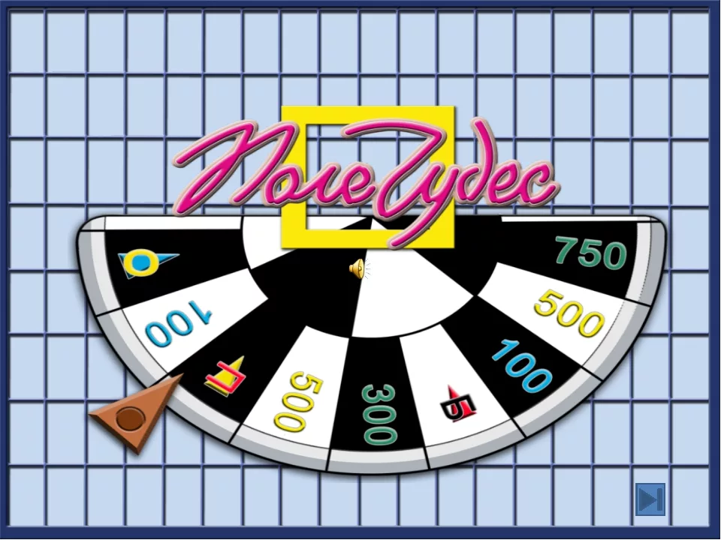
МЕТОДИЧЕСКАЯ РАЗРАБОТКА УРОКА ОБОБЩЕНИЯ ПО ИНФОРМАТИКЕ
Савкин Константин Иванович
МБОУ УСОШ № 4

Slide 2
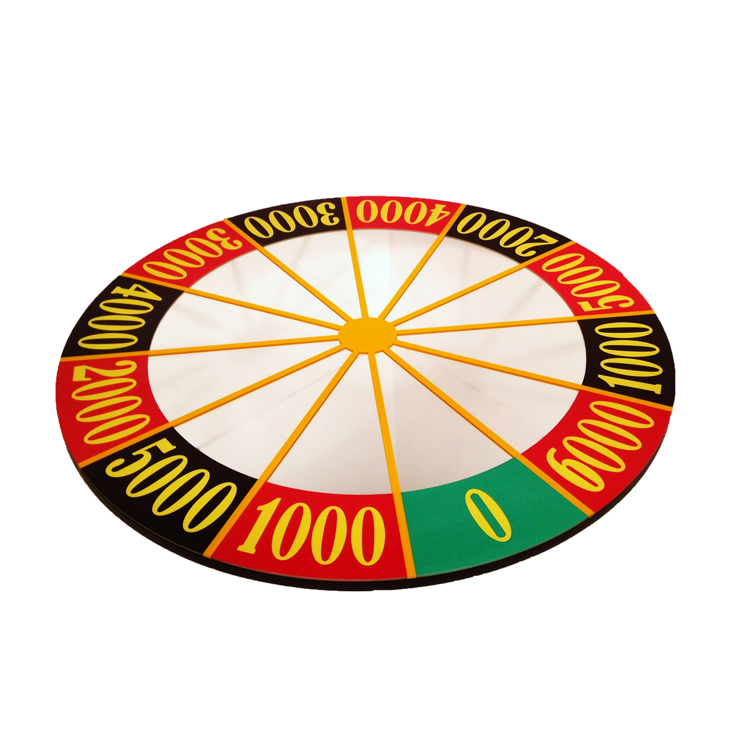
ЦЕЛЬ
выявление уровня знаний учеников по теме, систематизация знаний, формулирование обобщения знаний по предмету
ЗАДАЧИ
развитие алгоритмического и логического мышления, памяти, внимательности и познавательного интереса.
*создание условий для самооценки учеников;
*формирование логического мышления, памяти, внимательности;
*развитие познавательного интереса, воспитание лидерских качеств, обучение приемам самоанализа;
*воспитание культуры общения.

Slide 3
ПРАВИЛА ИГРЫ
Игра проходит в три раунда, в каждом из которых участвуют 3 игрока.
Ведущий загадывает слово, указанное на табло, даёт наводящие подсказки для участников. Игроки по очереди крутят барабан. На барабане могут выпасть сектора с различным числом очков, которые игрок получит, если угадает букву, или специальные сектора:
*Приз (П) - игрок может выбрать: продолжить игру или взять приз, спрятанный в чёрном ящике. Если игрок берёт приз, то покидает игру.
*Плюс (+) - игрок может открыть любую букву.
*Шанс (Ш) - игрок может попросить помощь зрителей.
*Банкрот (Б) - игрок теряет все набранные очки, а ход переходит к следующему игроку.
*Ноль (0) - игрок сохраняет все набранные очки, но ход переходит к следующему игроку.

Slide 4
1 РАУНД
П

Slide 5
1 РАУНД
П
Р
О
Г
Р
А
М
М
А
П

Slide 6
2 РАУНД
П

Slide 7
2 РАУНД
М
А
С
Ш
Т
А
Б
П

Slide 8
3 РАУНД
П

Slide 9
3 РАУНД
П
Л
А
Н
Ш
Е
Т
П

Slide 10
ФИНАЛ
П

Slide 11
ФИНАЛ
А
И
В
А
Ц
И
П
Р
Х
Я

Slide 12
СУПЕРИГРА

Slide 13
СУПЕРИГРА
У
Т
И
Л
И
Т
А

Slide 14
ДО НОВЫХ ВСТРЕЧ

